Slide 1
第六节 独 立 性
一、事件的相互独立性
二、几个重要定理
三、例题讲解

Slide 2

一、事件的相互独立性
说明
事件A与B相互独立是指事件A的概率
与事件B是否出现无关.

Slide 3
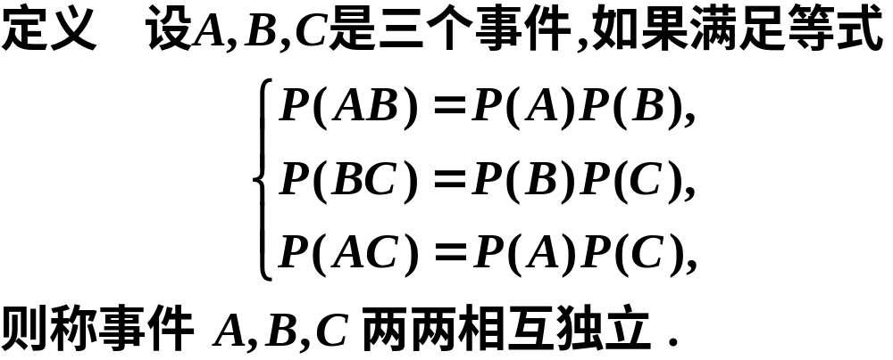
三事件两两相互独立的概念

Slide 4
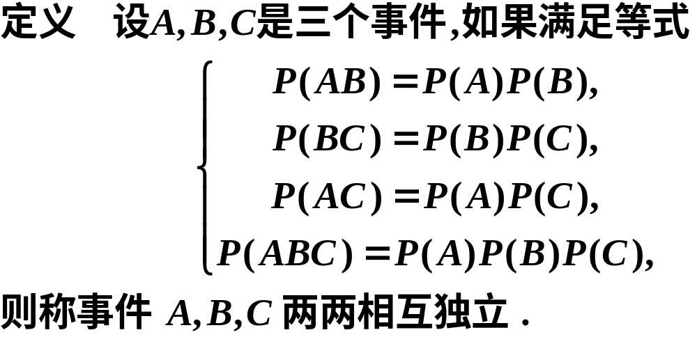
三事件相互独立的概念
注意
三个事件相互独立
三个事件两两相互独立

Slide 5

n个事件相互独立
n个事件两两相互独立

Slide 6

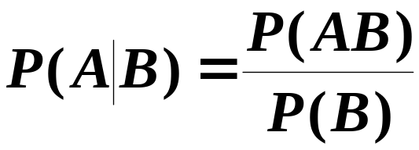
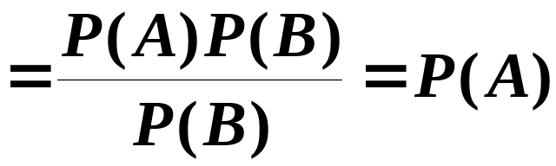

二、几个重要定理
证明

Slide 7




定理二 若A、B 相互独立，则下列各对事件，
证明
因为A、B相互独立，所以有

Slide 8





Slide 9

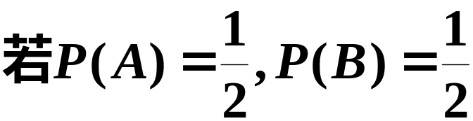




两事件相互独立与两事件互斥的关系
两事件相互独立
二者之间没
有必然联系
两事件互斥
例如
由此可见两事件相互独立但两事件不互斥

Slide 10


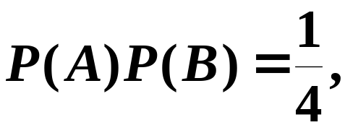


由此可见两事件互斥但不独立.

Slide 11
前面我们看到独立与互斥的区别和联系，
再请你做个小练习.
设A、B为互斥事件，且P(A)>0,P(B)>0,下面四个结论中，正确的是：
1. P(B|A)>0 2. P(A|B)=P(A)
3. P(A|B)=0 4. P(AB)=P(A)P(B)
设A、B为独立事件，且P(A)>0,P(B)>0,下面四个结论中，正确的是：
1. P(B|A)>0 2. P(A|B)=P(A)
3. P(A|B)=0 4. P(AB)=P(A)P(B)

Slide 12

三、例题讲解
射击问题
例1 设每一名机枪射击手击落飞机的概率
都是0.2,若10名机枪射击手同时向一架飞机
射击,问击落飞机的概率是多少?

Slide 13






解
事件B为“击落飞机”

Slide 14






Slide 15


















Slide 16




Slide 17










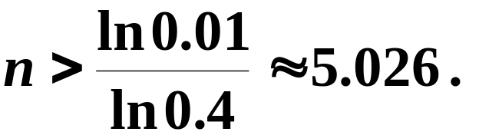

即

Slide 18
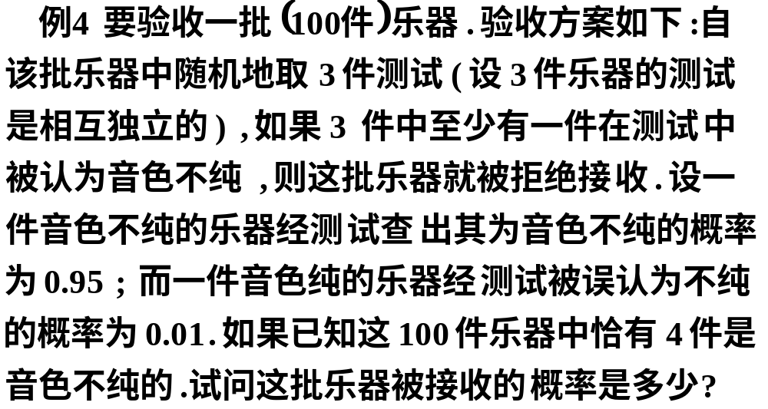

Slide 19





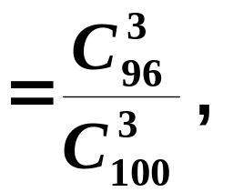
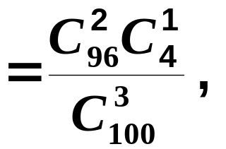



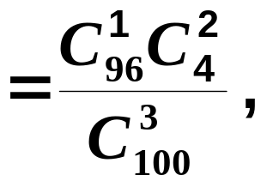
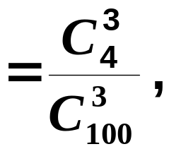



Slide 20








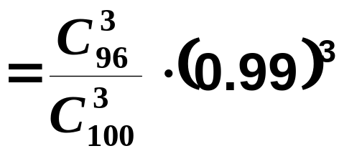
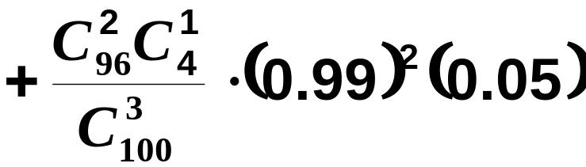
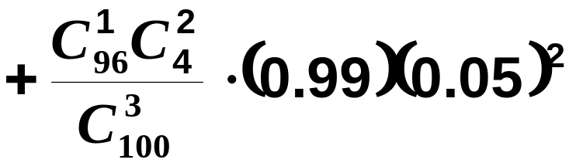
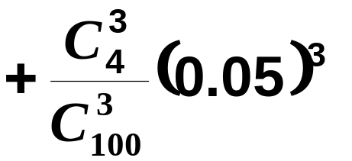


Slide 21

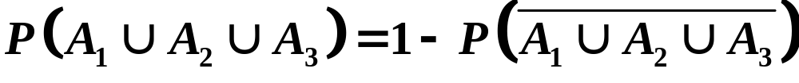
例5 三人独立地去破译一份密码，已知各人能译出的概率分别为1/5，1/3，1/4，问三人中至少有一人能将密码译出的概率是多少？
解 将三人编号为1，2，3，
记 A_{i}={第i个人破译出密码} i=1 , 2 , 3
所求为
已知, P(A₁)=1/5 , P(A₂)=1/3 , P(A₃)=1/4

Slide 22

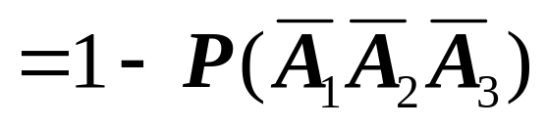
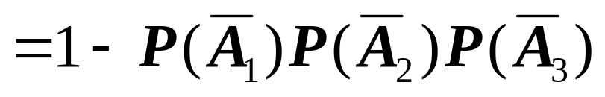

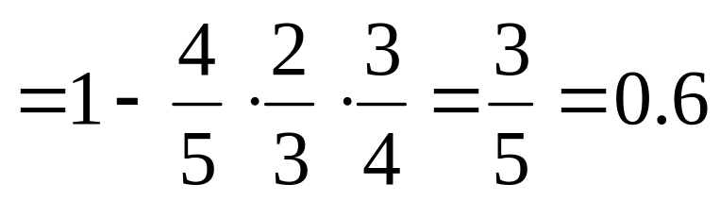
1
2
=1-[1-P(A₁)][1-P(A₂)][1-P(A₃)]
3

Slide 23











例5 下面是一个串并联电路示意图. A、B、C、D、E、F、G、H 都是电路中的元件. 它们下方的数是它们各自正常工作的概率. 求电路正常工作的概率.

Slide 24






解 将电路正常工作记为W，由于各元件独立工作，有
其中
代入得
P(W) 0.782

Slide 25
四、小结
这一讲，我们介绍了事件独立性的概念. 不难发现，当事件相互独立时，乘法公式变得十分简单，因而也就特别重要和有用. 如果事件是独立的，则许多概率的计算就可大为简化.

